Slide 1
আজকের অনলাইন ক্লাশে সবাইকে স্বাগতম।

Slide 2
পরিচিতি
মোঃ ইকবাল হোসেন
সহকারি শিক্ষক
বরদিয়া কাজী সুলতান আহম্মেদ উচ্চ বিদ্যালয়,
মতলব দক্ষিণ,চাঁদপুর।
মোবাঃ 01830336596
শ্রেণীঃ সপ্তম
বিষয়ঃ বিজ্ঞান
অধ্যায়ঃ ষষ্ঠ

Slide 3
আজকের পাঠ
পদার্থের গঠন
পাঠঃ ১-৬

Slide 4
আজকের ক্লাশের শিখনফল
পদার্থের গঠন ব্যাখ্যা করতে পারবে।
অণু ও পরমাণুর মধ্যে পার্থক্য করতে পারবে।
মৌলিক , যৌগিক ও মিশ্র পদার্থের মধ্যে পার্থক্য করতে পারবে।
প্রতীক থেকে নির্বাচিত মৌলিক পদার্থ চিনতে পারবে।

Slide 5
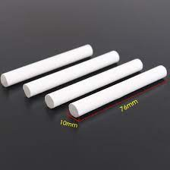
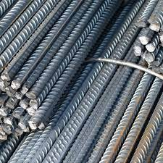
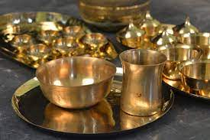
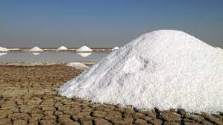
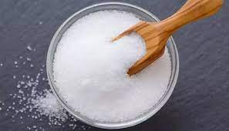
আমরা এখন দেখতে পাচ্ছি, , , , ,
লোহা
তামা ( কপার )
চক
লবণ
চিনি

Slide 6
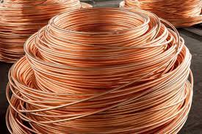
পদার্থের এমন ভিন্নতার কারন কি?
এদের গঠন
Fe
Fe
Fe
Fe
Fe
Fe
Fe
Fe
Fe
Fe
Fe
Fe
Fe
Fe
Fe
Fe
Fe
Fe
Fe
Fe
Fe
Fe
Fe
Fe
লোহা
লোহা
Cu
Cu
Cu
Cu
Cu
Cu
Cu
Cu
Cu
Cu
Cu
Cu
Cu
Cu
Cu
Cu
Cu
Cu
Cu
Cu
Cu
Cu
Cu
Cu
তামা
তামা

Slide 7
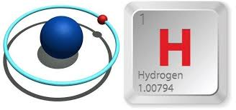
লোহা ও তামার মতো যে সকল পদার্থ একটি মাত্র উপাদান দিয়ে তৈরি , তাদেরকে আমরা মৌলিক পদার্থ বলি। অক্সিজেন ও হাইড্রোজেনও মৌলিক পদার্থ ।
হাইড্রোজেন
অক্সিজেন

Slide 8
দৈনন্দিন জীবনের দুটি ব্যবহার পদার্থ হল
লবণ
চিনি
সোডিয়াম ও ক্লোরিন ( NaCl)
কার্বন, হাইড্রোজেন ও অক্সিজেন
Na
Cl
Na
Cl
Na
Cl
Na
Cl
লবণ ও চিনির মতো যে সব পদার্থ একের অধিক ভিন্নধর্মী উপাদান দিয়ে তৈরি তাদেরকে আমরা যৌগিক পদার্থ বলি।

Slide 9
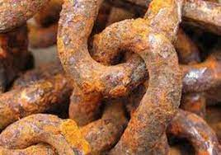
আমরা এখন কি দেখতে পাচ্ছি
লোহা
লোহার মরিচা
জলীয়বাষ্প + লোহা = মরিচা
লোহা একটি মৌলিক পদার্থ যা জলীয়বাষ্প এর উপস্তিতিতে অপর একটি মৌলিক পদার্থ অক্সিজেনের সাথে বিক্রিয়া করে মরিচার সৃষ্টি করে, যা আয়রন অক্সাইড নামের একটি যৌগিক পদার্থ ।
তাহলে এ কথা বলা যায় যে , দুই বা ততোধিক মৌলিক পদার্থ মিলে একটি যৌগিক পদার্থ তৈরি হয়।

Slide 10
একক কাজ
পানি
+
লবণ
মিশ্রিত এই পানি হল একটি কি পদার্থ ?
আবার লক্ষণীয় যে, লবণ ও পানির মিশ্রণে উপস্থিত লবণ ও পানি দুইটিই কোন ধরনের পদার্থ ?

Slide 11
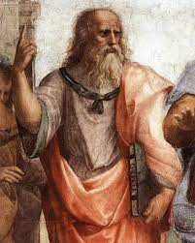
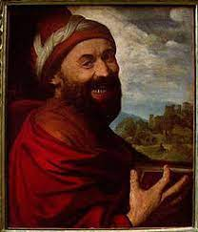
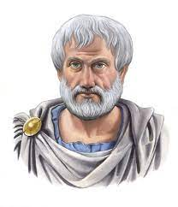
ক্ষুদ্রতম কণার মতবাদ
গ্রিক দার্শনিক ডেমোক্রিটাস ( Democritus ) খ্রিস্টপূর্ব ৪০০ অব্দে সর্বপ্রথম পদার্থ ক্ষুদ্রতম কণা নিয়ে মতবাদ পোষণ করেন।
তার মতে সকল পদার্থই ক্ষুদ্র ক্ষুদ্র অবিভাজ্য ( যা আর ভাঙ্গা যায় না) কণা দিয়ে তৈরি । তিনি এই ক্ষুদ্রতম কণার নাম দেন পরমাণু বা এট্ম। এট্ম শব্দটি গ্রিক শব্দ এট্মস থেকে , যার অর্থ হলো অবিভাজ্য।
অ্যারিস্টটলের মতে, পদার্থসমূহ অবিভাজ্য এবং ভাঙ্গনের কোন সীমা নেই।
প্লেটো
অ্যারিস্টটল

Slide 12
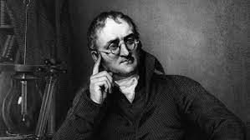
ইংরিজ বিজ্ঞানী জন ডাল্টন
১৮০৩ সালে পদার্থের ক্ষুদ্রতম কণা সম্পর্কে তাঁর মতবাদ দেন। তাঁর এই মতবাদ ডাল্টনের পরমাণুবাদ নামেই পরিচিত ।
ডাল্টনের মতে, , ,
মৌলিক পদার্থসমূহ পরমাণু নামক ক্ষুদ্র ক্ষুদ্র কণা দিয়ে গঠিত।
একটি মৌলের বা মৌলিক পদার্থের সকল পরমাণু একই রকম। একটি মৌলের সকল পরমাণুর আকার, ভর ও রাসায়নিক ধর্ম একই।
একটি মৌলের পরনাণুসমূহ অপর মৌলের পরমাণুসমুহ হতে ভিন্ন রকম। অর্থাৎ ভিন্ন ভিন্ন মৌলের পরমাণুর আকার, ভর ও রাসায়ানিক ধর্ম ভিন্ন ভিন্ন।
যৌগিক পদার্থসমূহ একের অধিক মৌলিক পদার্থ দিয়ে গঠিত। বিভিন্ন মৌলের পরমাণুসমূহ সরল অণুপাতে যুক্ত হয়ে যৌগিক পদার্থ বা যৌগ তৈরি করে।
একটি রাসায়নিক বিক্রিয়ায় পরমাণুসমূহের সৃষ্টি বা ধংস হয় না। শুধু একে অপরের সাথে যুক্ত হয় বা একে অন্য থেকে আলাদা হয়।

Slide 13
পরমানূ স্বাধীন বা মুক্ত অবস্থায় থাকতে পারে না। এরা একে অপরের সাথে যুক্ত হয়ে অণু গঠন করে। অণুরা মুক্ত অবস্থায় থাকতে পারে।
তবে মৌলিক পদার্থের বেলায় শুধু ঐ পদার্থের পরমাণুরা যুক্ত হয়ে অণু গঠন করে। যেমন অক্সিজেন পরমাণু যুক্ত হয়ে একটি অক্সিজেন অণু গঠন করে।
+
=
অক্সিজেন
অক্সিজেন
অক্সিজেন
অক্সিজেন
২
১
১
সংকেতে প্রকাশ করলে =
O
+
O
=
O
O
( O₂ )
১
১
২

Slide 14
এবার পানির অণুকে ভাঙলে আরও ক্ষুদ্র কণা পাওয়া যায়, তবে সেগুলো স্বাধীনভাবে থাকতে পারে না
=
হাইড্রোজেন
হাইড্রোজেন
অক্সিজেন
অক্সিজেন
+
হাইড্রোজেন
+
হাইড্রোজেন
২
১
১
১
১
অক্সিজেন পরমাণু
হাইড্রোজেন পরমাণু

Slide 15
পরমাণু ও প্রতীক
মৌলিক পদার্থ
প্রকৃতিতে ৯৮ টি
কৃত্রিম ২০ টি
তাহলে এ পর্যন্ত ১১৮ টি মৌলিক পদার্থ আবিষ্কৃত হয়েছে ।

Slide 16
প্রতিটি পদার্থের একটি মৌলিক নাম আছে।এদেরকে সংক্ষিপ্ত ও সুবিধাজনকভাবে প্রকাশে প্রতীক ব্যবহার করা হয়। প্রতীক সাধারনত মৌলের ল্যাটিন, গ্রিক বা ইংরেজি নামের একটি বা দুটি অক্ষর দ্বারা প্রকাশ করা হয়।
পরমাণু | ইংরেজি, গ্রিক বা ল্যাটিন নাম | প্রতীক
হাইড্রোজেন | Hydrogen | H
হিলিয়াম | Helium | H
লিথিয়াম | Lithium | Li
বেরিলিয়াম | Beryllium | Be
বোরন | Boron | B
কার্বন | Carbon | C
নাইট্রোজেন | Nitrogen | N
অক্সিজেন | Oxygen | O
ফ্লোরিন | Fluorine | F
লোহা | Ferrum | Fe

Slide 17
বাড়ির কাজ
অণু ও পরমাণুর মধ্যে পার্থক্য এবং তোমার চারপাশের বিভিন্ন ধর্মী পদার্থের নাম লিখবে।

Slide 18
সুস্থ্য এবং সুরক্ষিত থাকো।
Thank you Everybody

